Slide 1
Közlekedéstervezés… …no de mi is az?
Keserű Imre
Tagozatvezető-helyettes
KTI Közlekedéstudományi Intézet Nonprofit Kft.

Slide 2
A kezdetek …

Slide 3
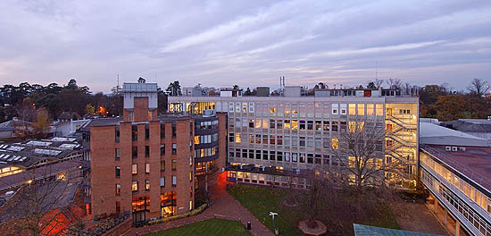
Oxford Brookes University

Slide 4
Transport Planning MSc
Közlekedéspolitika
Egy közlekedéspolitikai vonulat elemzése
Szeminárium - csoportmunka
Írásbeli vizsga - esszé
Közlekedéstervezési módszerek
Kikérdezés helyi autóbuszmegállóban
Adatok feldolgozása (SPSS)
Eredmények ismertetése (előadás)
Forgalmi modellek értelmezése
Területi tervezés (Spatial planning)
Kormányzati fejlesztési tervek kritikai értékelése

Slide 5
Transport Planning MSc
A közlekedéstervezés aktuális kérdései
Döntéselőkészítés és megvalósítás a gyakorlatban
Lobbielőadás – Woodhead Tunnel - szerepjáték
Esettanulmány egy kiválasztott intézkedés előkészítéséről és megvalósulásáról
Interjú a résztvevőkkel, részvétel tanácsülésen, esszé
Helyi közlekedésfejlesztési tervek
Egy konkrét terv kritikai értékelése
Tanulmányi kirándulás
Amszterdam - Rotterdam

Slide 6
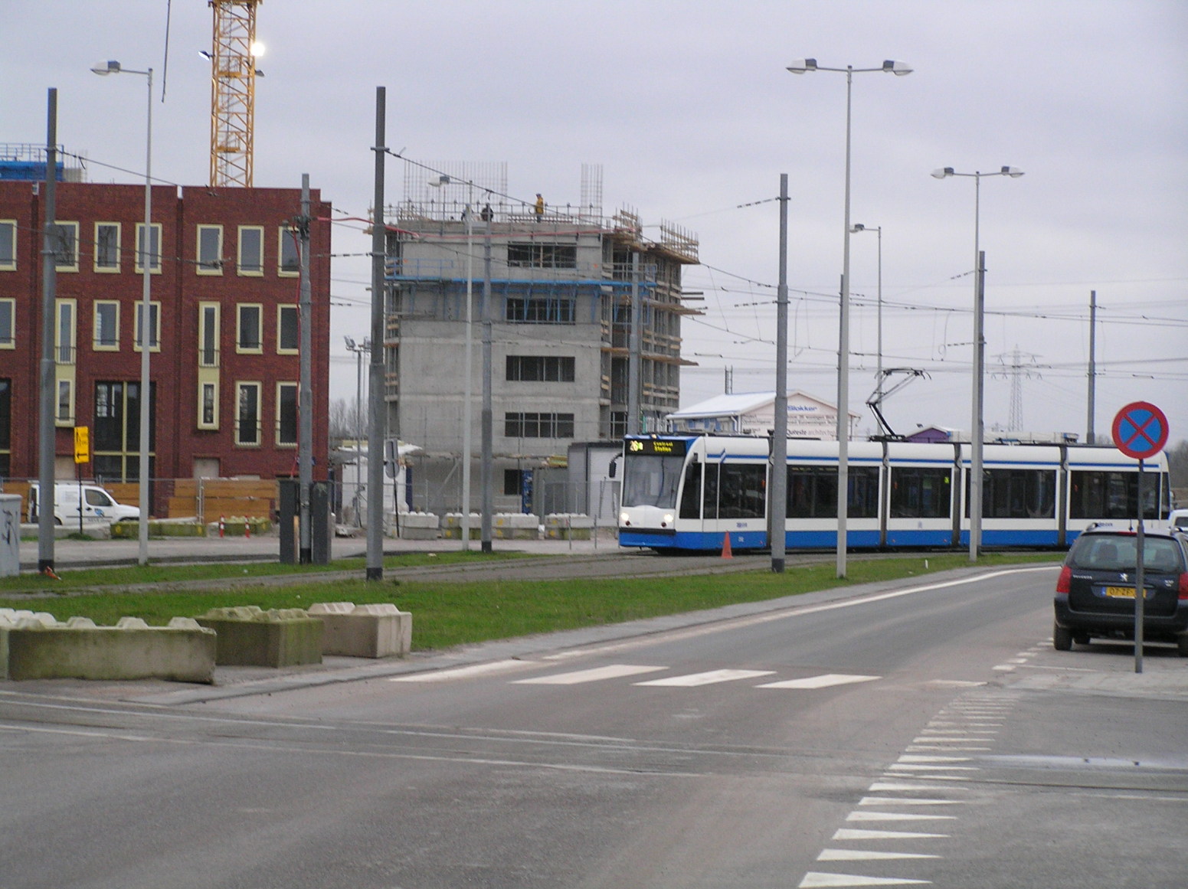
Területhasználat és közlekedés

Slide 7
Transport Planning MSc
Mobilitásmenedzsment
Területhasználat és közlekedés összefüggései
Közlekedési igények menedzselése
Környezetbarát közlekedési módok támogatása
Közlekedők viselkedésének átalakítása (soft measures/smarter choices):
Mobilitási tervek
Információ és marketing
Car sharing, car clubs
Távmunka ösztönzése

Slide 8
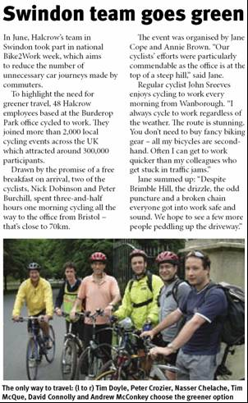
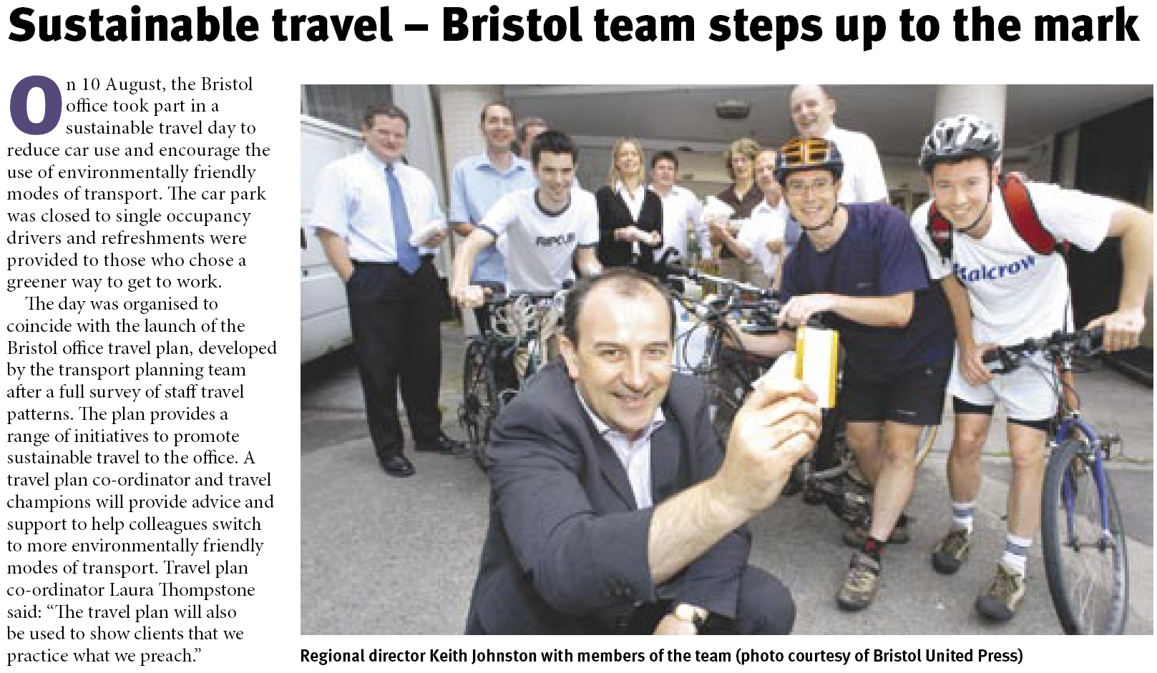
Munkahelyi közlekedési tervek

Slide 9
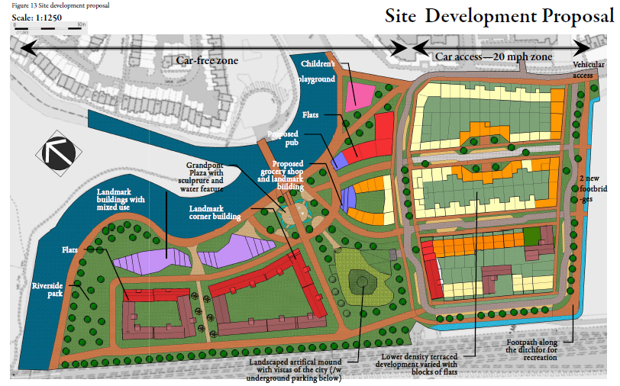
Place making

Slide 10
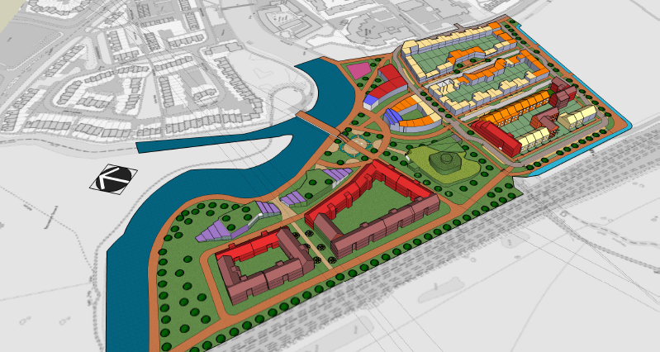
Place making

Slide 11
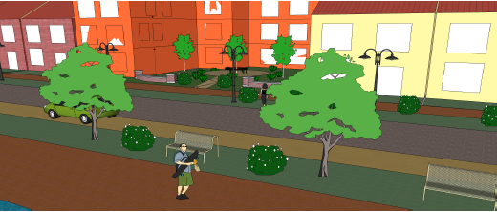
Place making

Slide 12
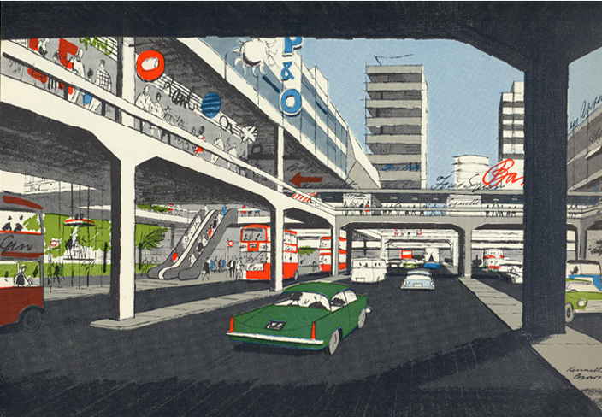
Jövőkép a 60-as évekből
Save the woodhead tunnel

Slide 13
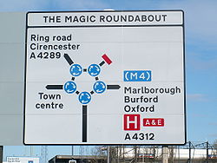
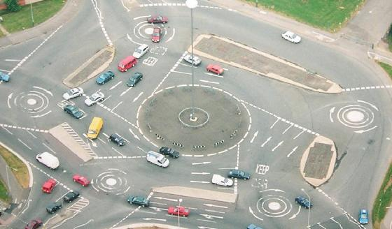
Mágikus körforgalom

Slide 14
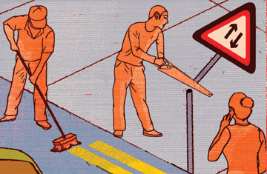
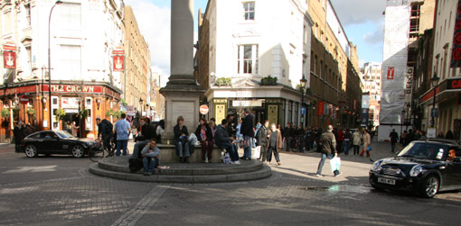
Paradigmaváltás: a város a gyalogosoké, bicikliseké (is)

Slide 15
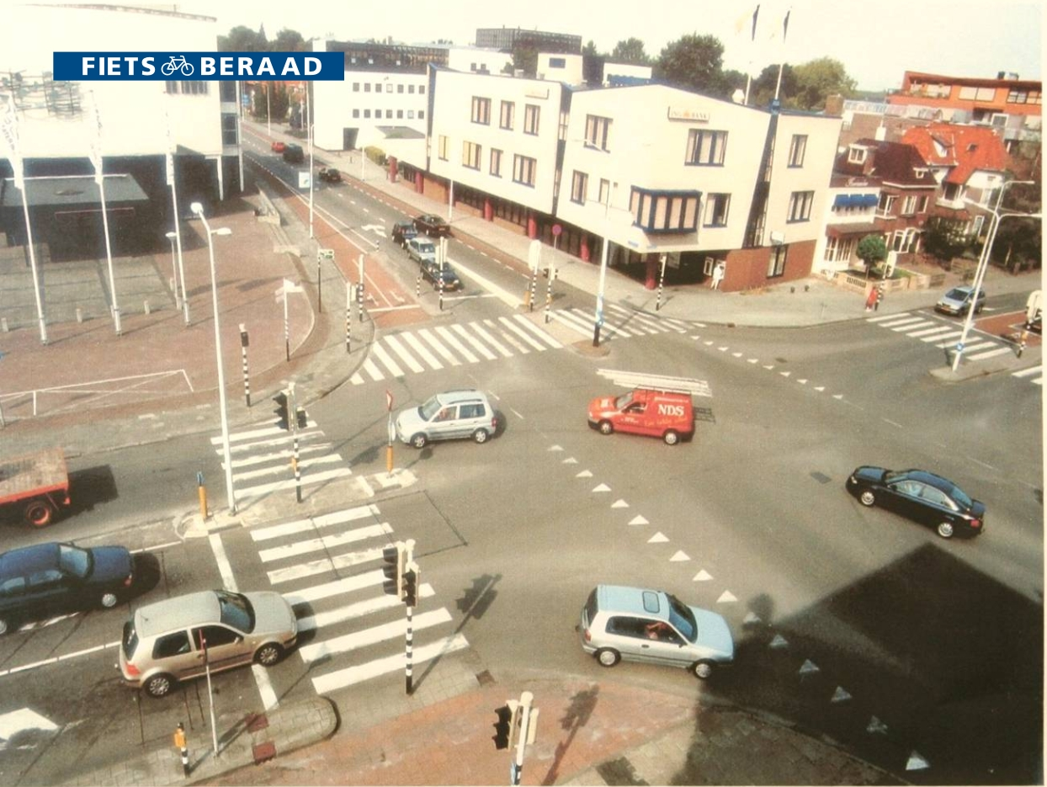
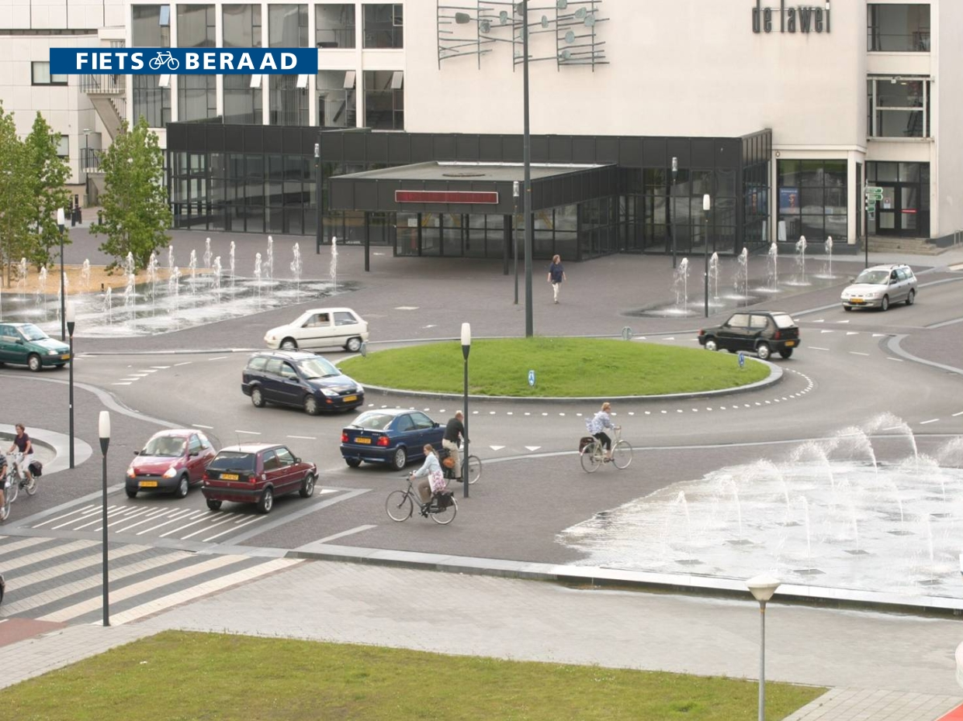
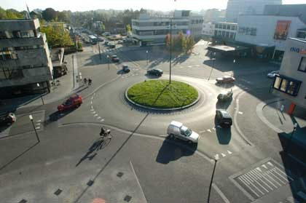
Shared space
Drachten, Friesland – Hollandia
22,000 jármű/nap
Tervező: Monderman 2003

Slide 16
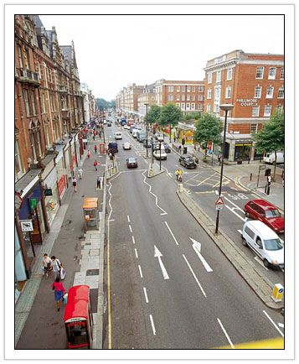
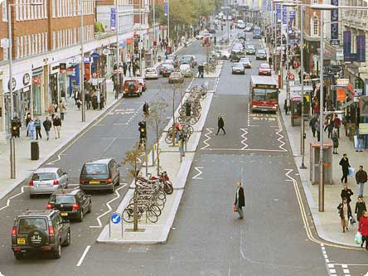
Shared space
Előtte
Utána

Slide 17
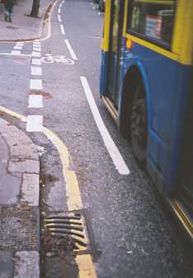
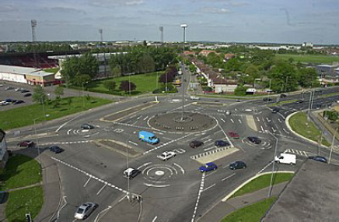
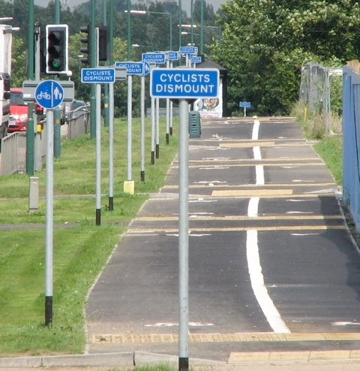
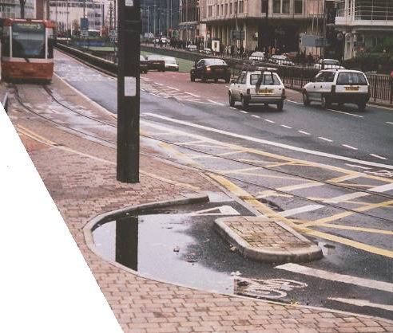
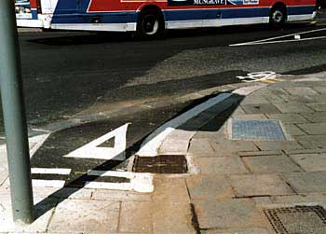
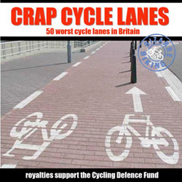
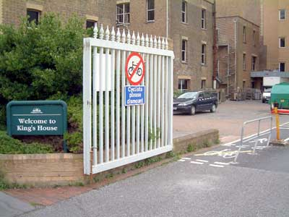

Slide 18
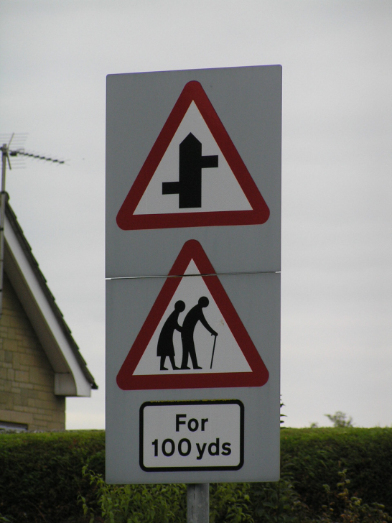
Idősek mobilitása
Járda és kerékpárút elkülönítése
Minél kevesebb lépcső
Átlátható jelzésrendszer
Robusztus utcabútorok

Slide 19
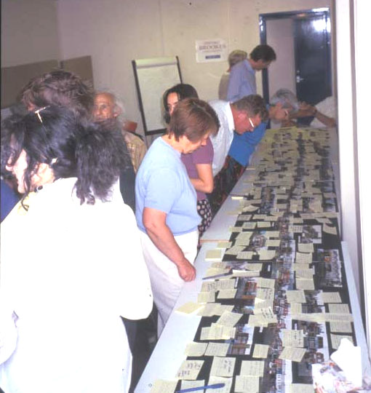
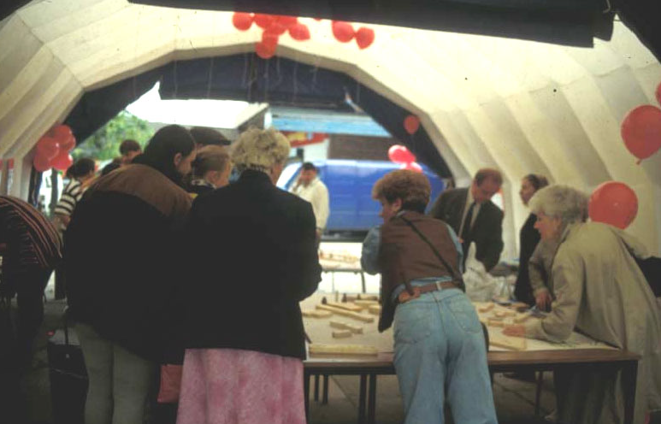
Társadalmi egyeztetés

Slide 20
Szóval ki az a közlekedéstervező???
Közle-kedés-tervező
Város-tervező
Település-fejlesztő
(Város-)
építész
Geográfus
Közlekedésmérnök
Közgaz-dász

Slide 21
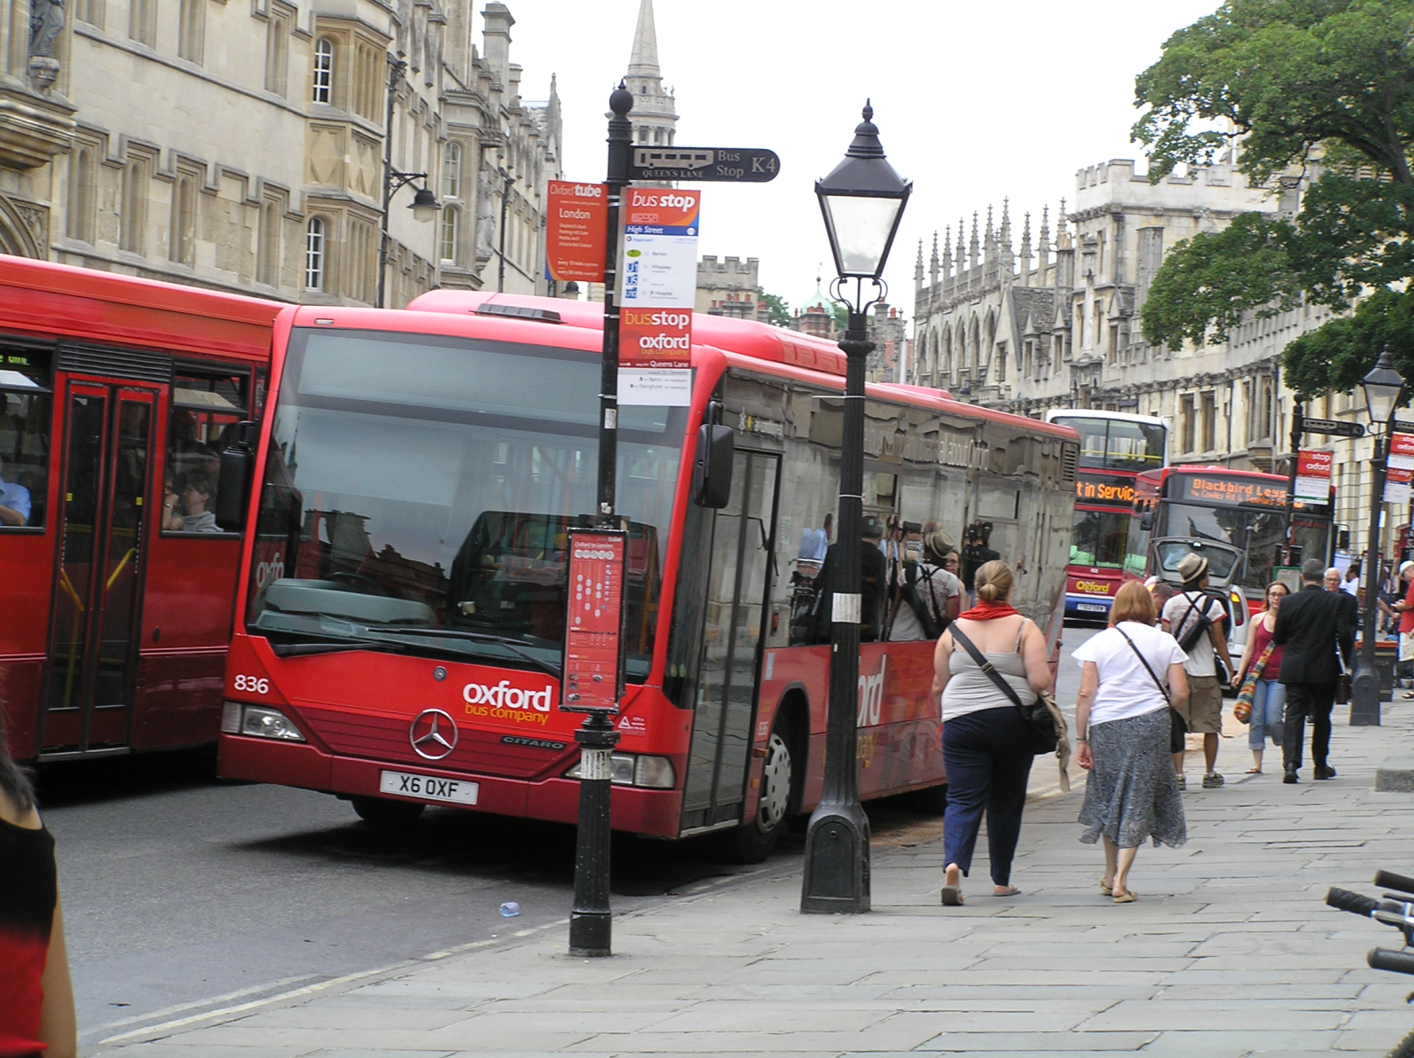
Köszönöm a figyelmet

